Slide 1
大数据计算发展现状 调研报告
2012年2月

Slide 2
汇报提纲
一、大数据计算的内涵定义
二、大数据计算的行业现状
三、大数据计算的技术挑战
四、大数据计算的典型应用
五、大数据计算与空间信息处理（单独PPT）

Slide 3
1
大数据计算的内涵定义

Slide 4
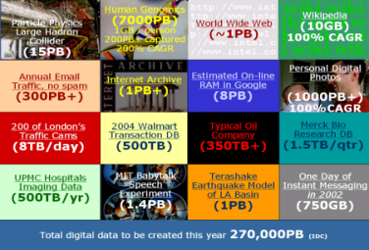
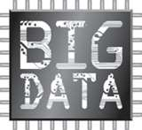
大数据计算的定义
大数据计算是指规模在P级(10¹⁵)-E级(10¹⁸)-Z级（10²¹）的极大规模数据处理。
又指传统文件系统、关系数据库、并行处理等技术无法有效处理的极大规模数据计算。
又有称为Big Enough Computing（相对大、足够大）或Extreme-Scale Computing（极限级计算）
指相对于计算设备能力足够大数据量的计算，如移动设备上的T级数据处理等，内存级的T级数据处理等。

Slide 5
麦肯锡咨询机构的大数据定义
“Big data” refers to datasets whose size is beyond the ability of typical database software tools to capture, store, manage, and analyze……
强调是传统数据库技术和工具无法处理的。
We don’t define big data in terms of being larger than a certain number of terabytes (thousands of gigabytes)……
强调“Big”只是个相对概念。
Also note that the definition can vary by sector, depending on what kinds of software tools are commonly available and what sizes of datasets are common in a particular industry……
强调“Big”对于不同领域或工具软件来说可能差异很大。
——麦肯锡咨询公司（全球最大战略咨询公司）
Big data: The next frontier for innovation, competition, and productivity,2011.5.

Slide 6
IBM给出的大数据计算的三大特征
Big data comes in one size: large. Enterprises are awash with data, easily amassing terabytes and even petabytes of information.
Big data extends beyond structured data, including unstructured data of all varieties: text, audio, video, click streams, log files and more.
Velocity
时间敏感
Variety
类型多样
Volume
数据量大
Often time-sensitive, big data must be used as it is streaming in to the enterprise in order to maximize its value to the business.

Slide 7
Big Data Granularity
Data size: small
Single-core
Single-core, single processor
Single-core, multi-processor
Multi-core
Multi-core, single processor
Multi-core, multi-processor
Cluster
Cluster of processors (single or multi-core) with shared memory
Cluster of processors with distributed memory
Grid of clusters
Embarrassingly parallel processing
MapReduce, distributed file system
Cloud computing
Pipelined Instruction level
Concurrent Thread level
Service Object level
Indexed File level
Mega Block level
Virtual System Level
Data size: large

Slide 8
主要参考
2011年5月，Big data: The next frontier for innovation, competition, and productivity.麦肯锡咨询公司.
2011年5月，BIG OPPORTUNITIES IN BIG DATA. Forrester Research
2011年11月，The Top 10 Strategic Technology Trends for 2012.高德纳咨询公司（Gartner）
Data Intensive Scalable Computing: Harnessing the Power of Cloud Computing， Randal E. Bryant，Carnegie Mellon University
Hybrid-core : The “Big Data ”Computing Architecture. Convey Computer.
……

Slide 9
2
大数据计算的行业动态

Slide 10



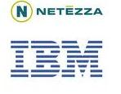





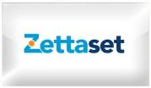

大数据计算发展现状
大数据机
近期，国际上已经涌现出大量以大数据计算为主要目标的数据处理平台，典型包括Oracle的Big Data Aplliance(大数据机)、EMC的Greenplum、开源平台Hadoop等。

Slide 11
EMC的大数据战略与技术平台
2010年，EMC收购了Greenplum，Greenplum企业级数据云(EDC)和商务智能(BI)提供解决方案和咨询服务的公司，在全球已有：纳斯达克，纽约证券交易所等大型客户。
2011年4月，EMC发布了EMC Greenplum Big Data Computing Appliance: 大数据计算装置。
2011年12月，EMC发布了 EMC Greenplum Unified Analytics Platform(UAP)。UAP集成了关系数据库、Hadoop等一系列技术，提供通用集成化的大数据分析平台。

Slide 12
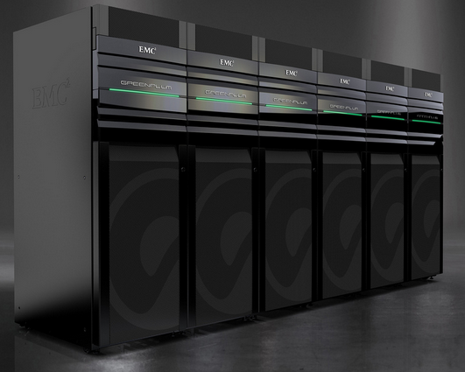
EMC Greenplum Big Data Computing Appliance:
EMC的大数据计算机器是一款软硬件一体化设计的集大数据存储、管理和分析一体的解决方案。。

Slide 13
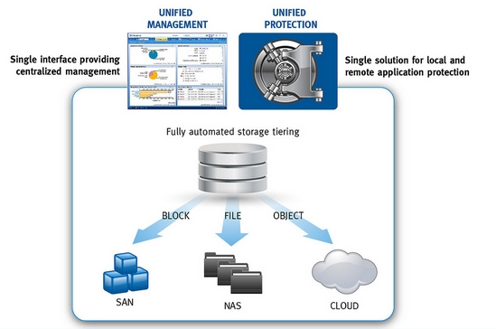
EMC All-Purpose Big-Data Platform
EMC Unified Analytics Platform (UAP)是EMC大数据分析计算平台，强调和突出多人协同数据分析的大型工作平台。
EMC Greenplum Unified Analytics Platform unites relational database, Hadoop, and a mix of query and processing techniques.
UAP includes the ECM Greenplum relational database, the EMC Greenplum HD Hadoop distribution, and EMC Greenplum Chorus, which is a collaborative, social-network-style interface for the entire data-analysis team.
These teams likely include PhD-level data scientists and other experts in predictive and statistical analytics, as well as data-integration experts, data analysts, business-intelligence experts, database administrators, and the line-of-business users and managers who commission the work.

Slide 14
Oracle的大数据计算发展战略与技术平台
2010年，甲骨文公司推出Oracle Exadata数据库云服务器，是一个由数据库软件、硬件服务器和存储设备组成的软件和硬件集成式系统，真正实现软硬件一体化。
2011年10月，甲骨文公司在2011甲骨文全球大会上宣布推出Oracle Big Data机（Oracle Big Data Appliance），并同步发布了Oracle NoSQL数据库。
2012年2月，甲骨文宣布Exalytics In-Memory Machine出货，Exalytics基于内存数据库技术，提供实时在线高效大数据挖掘分析能力。

Slide 15
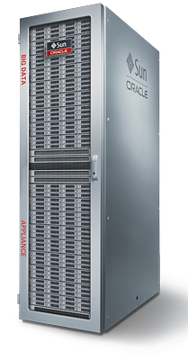
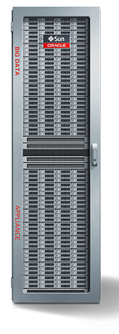
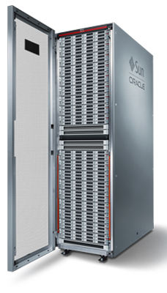
Oracle大数据机
Oracle Big Data机是一款新的集成设计系统，其中包括开源Apache™ Hadoop™、Oracle NoSQL数据库、Oracle数据集成Hadoop应用适配器、Oracle Hadoop装载器以及开源R。

Slide 16
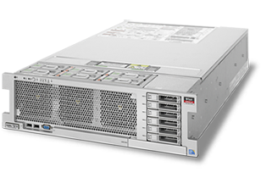
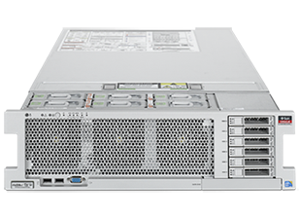
Oracle Exalytics In-Memory Machine
Exalytics是Oracle最新的内存计算系统,是甲骨文又一款以“Exa”开头的硬件与软件一体化系统，是旨在提高吞吐速度的设备，它基于OBIEE 11g和TimesTen并行内存数据库的。

Slide 17
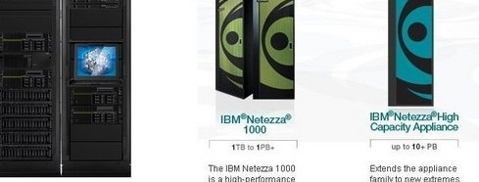
IBM Netezza数据分析一体机
IBM 2012年1月宣布推出一款全新的一体机分析工具——IBM Netezza Customer Intelligence Appliance。这款分析利器集成Hadoop云存储、大数据内存计算等技术，可以帮助行业客户在数秒之间运行复杂的实时分析。

Slide 18
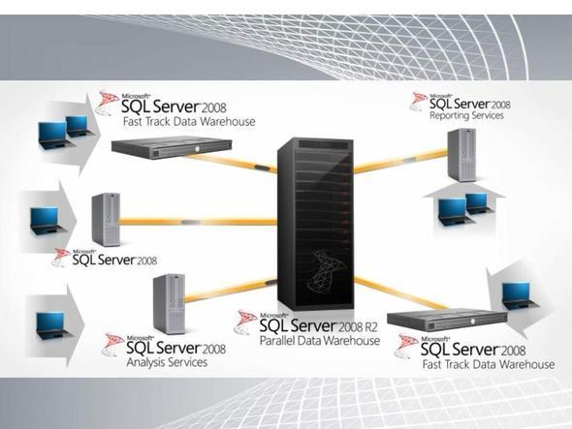
微软的PDW并行数据仓库
2011年，微软发布SQL Server R2 Parallel Data Warehouse (PDW)。PDW采用非关系数据管理模型，与基于Window的Hadoop云存储实现SQL Azure Hadoop service，重点支持大数据计算，并支持在Hadoop上用C#编程。

Slide 19
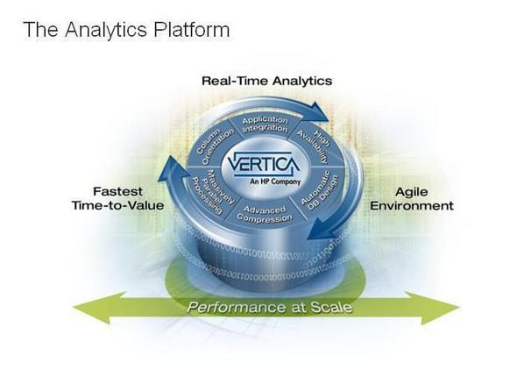
HP Vertica大数据分析平台
2011年6月，惠普发布了Vertica Analytics Platform 5.0新版本，让IT系统能够实时地分析超过1PB的数据。

Slide 20

其它新生大数据计算技术平台
Cloudera 是目前最大的专业提供基于Hadoop云存储与大数据管理平台的产品提供商。
Zettaset是总部位于美国的专门提供基于Hadoop平台支持极大规模数据分析的产品方案提供商。
Teradata是世界著名的商业智能方案提供商，目前全面转向基于Hadoop的大数据技术方案。

Slide 21



其它新生大数据计算技术平台
Hypertable是一款基于BigTable模型的开源大数据存储平台。
CouchDB是面向文档的数据库，其数据存储方式有点类似lucene的index文件格式，CouchDB最大的意义在于它是一个面向web应用的新一代存储系统。
MongoDB是普遍采用的NoSQL数据存储解决方案。

Slide 22

大数据计算的技术挑战
3

Slide 23
大数据计算的技术范畴
大数据计算
大数据存储
大数据传输
大数据并行
大数据分析
大数据表示
大内存技术

Slide 24
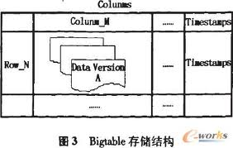
大数据表示技术
以BigTable和Column-Oriented Database为代表的大表数据模型提供了完全不同于传统关系型、XML、RDF的数据表示模型。
该模型通过牺牲对数据范式的约束，强调数据规模的可扩展性和易于处理性。

Slide 25

大数据存储技术
以GFS为代表的BigFile技术，颠覆了传统的文件管理系统，使得可以有效管理万级以上的数据节点，并提供高速、可靠、安全的文件访问获取功能。

Slide 26
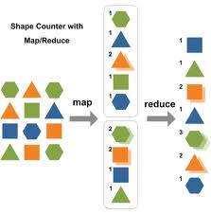
大数据并行技术
以MapReduce为代表的数据并行处理技术，能够有效的实现成数十万个数据节点间的高可靠数据并行处理。

Slide 27
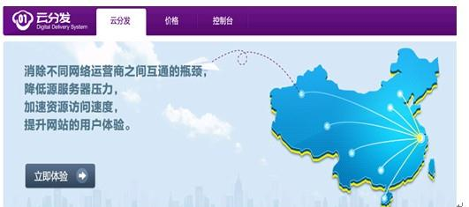
大数据分发与传输技术
弹性数据分发与传输技术实现高效能大数据传输与并行分发能力。典型的产品有Amazon分发云服务，盛大分发云平台等。

Slide 28
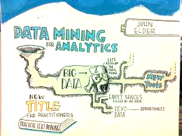
大数据挖掘与分析技术
大数据挖掘与分发技术将传统机器学习、数据挖掘、演化计算、统计分析等技术应用到大数据管理平台上，实现实时高效的大数据挖掘与分析。

Slide 29
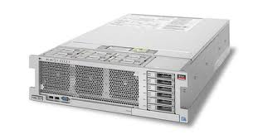
大内存技术
大内存技术主要解决T级以上in-memory的大数据计算，典型的产品包括Oracle In Memory Machine等。

Slide 30
大数据对其它领域的挑战
大数据还对高性能计算的硬件体系架构提出了新的挑战，例如怎样结合多核计算实现综合线程级和节点级的数据并行。此外，目前商业化的大数据计算平台采用软硬件一体化架构设计。
在大数据的可视化方面需要提供更加有效地人机交互方式，来实现多人协作的大数据协同分析。

Slide 31
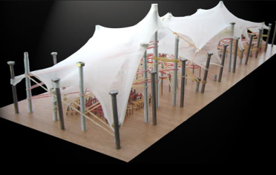
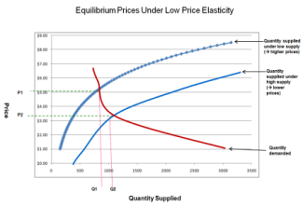


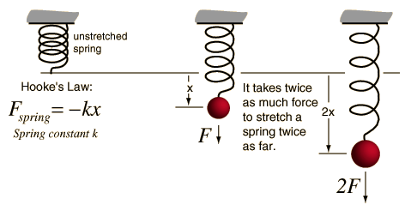
弹性数据处理技术
数据处理能力可以根据不同需求进行弹性伸缩。
EDBT 2011 Tutorial

Slide 32
4
大数据计算的典型应用

Slide 33
Problem Space
Other variables:
Communication
Bandwidth, ?
Earth Observation
PFLOPS
Massively Multiplayer
Online game (MMOG)
Realtime
Systems
TFLOPS
Medical Image
Compute scale
Digital
Signal
Processing
Business
Analytics
GFLOPS
Weblog
Mining
MFLOPS
Payroll
Kilo
Mega
Giga
Tera
Peta
Exa
Data scale

Slide 34
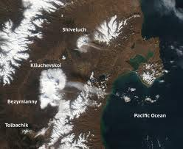
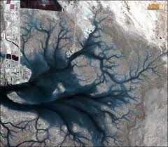

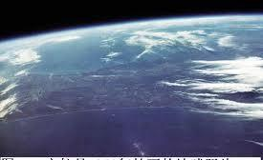
地球观测
数据规模接近E级，
计算处理能力要求在P级，
大内存需求在T级，
传输带宽需求在G级。

Slide 35
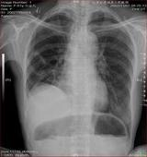
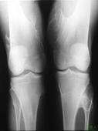
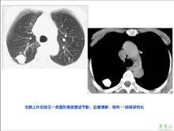
医学图像
数据规模P级，
计算处理能力要求在T级，
大内存需求在G级，
传输带宽需求在M级。

Slide 36


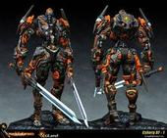
3D游戏
数据规模接近P级，
计算处理能力要求在T级，
大内存需求在T级，
传输带宽需求在G级。

Slide 37
Web Log
数据规模P级，
计算处理能力要求在T级，
大内存需求在G级，
传输带宽需求在M级。

Slide 38
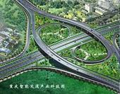
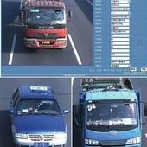
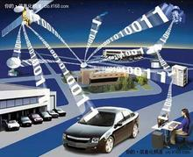
智能交通
数据规模P级，
计算处理能力要求在T级，
大内存需求在T级，
传输带宽需求在G级。

Slide 39
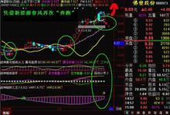


商业智能分析
数据规模P级，
计算处理能力要求在T级，
大内存需求在T级，
传输带宽需求在M级。

Slide 40
5
大数据计算与空间信息处理
（独立调研PPT）

Slide 41




请各位领导与专家批评指正！
管理
共享
服务

